Slide 1

MÓDULO 10 · ELETROMAGNETISMO · AULA 152
Lei de Faraday-Lenz
Fluxo magnético variável
Lei de Faraday-Lenz (Fluxo magnético variável)

Slide 2
Para começar
A aula passada mostrou QUE existe corrente induzida com movimento. Mas o que exatamente precisa VARIAR?
POSSOR · Eletromagnetismo · Aula 152
2

Slide 3
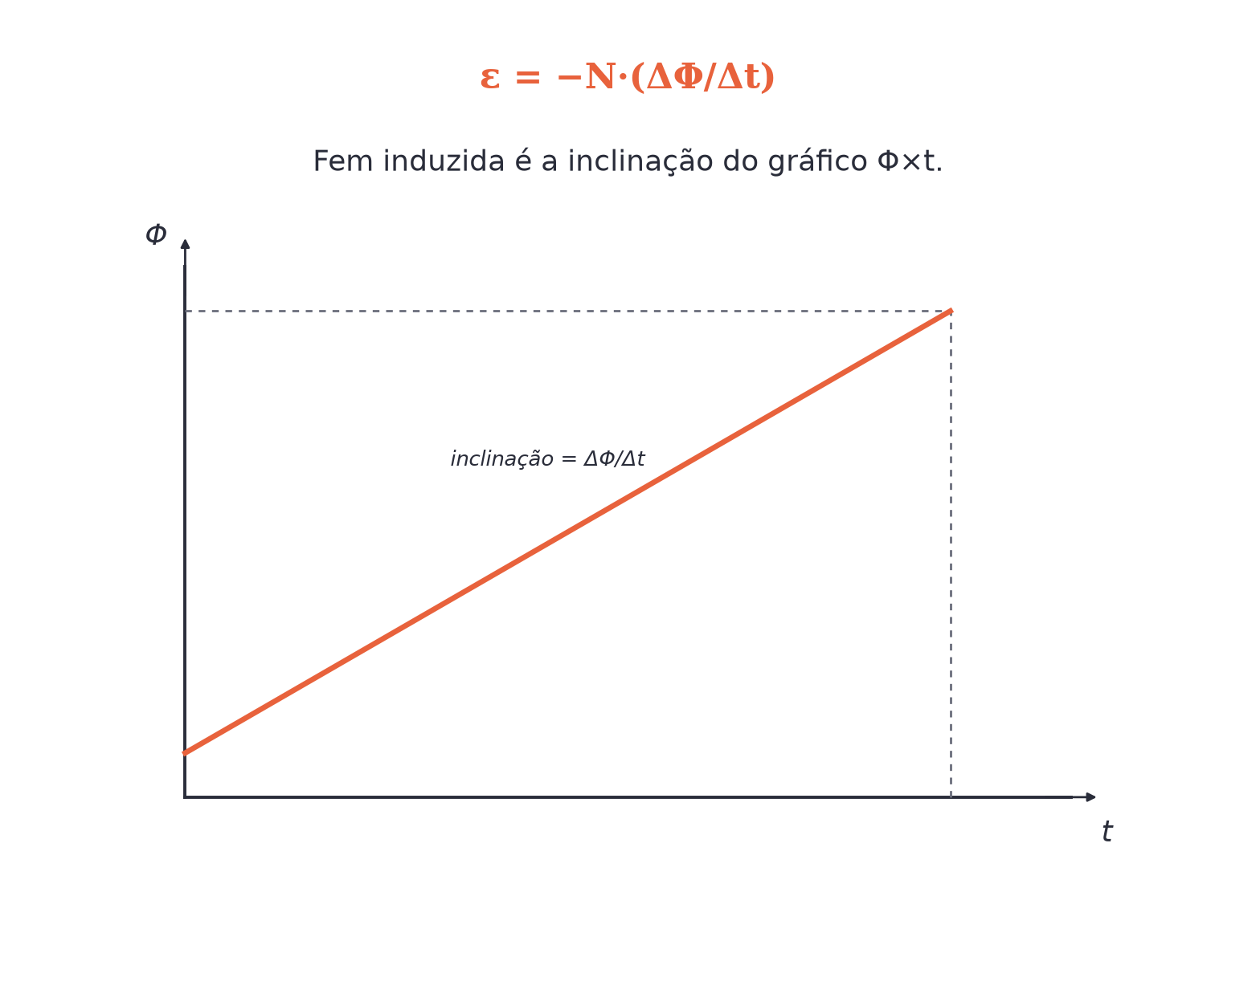
O conceito central
ε=−N·(ΔΦ/Δt), com Φ=B·A·cos(θ). É a variação do FLUXO magnético que induz a fem.
POSSOR · Eletromagnetismo · Aula 152
3

Slide 4
Como funciona
Três formas de variar o fluxo Φ:
• Mudando B (campo mais forte ou mais fraco)
• Mudando A (área da espira) ou θ (espira girando)
POSSOR · Eletromagnetismo · Aula 152
4

Slide 5

Cuidado com essa armadilha
O sinal negativo não é só matemático — é a Lei de Lenz: a corrente induzida sempre se OPÕE à variação do fluxo.
POSSOR · Eletromagnetismo · Aula 152
5

Slide 6
Exemplo resolvido
Espira de 0,02m², campo variando de 0,5T pra 0,8T em 0,1s.
ΔΦ=ΔB·A=0,3×0,02
ΔΦ=6×10⁻³Wb
ε=ΔΦ/Δt=0,06V
POSSOR · Eletromagnetismo · Aula 152
6

Slide 7
Roteiro de hoje
1
Pergunta inicial
2
Φ=B·A·cos(θ)
3
Lei de Lenz e conservação de energia
4
Exercícios
POSSOR · Eletromagnetismo · Aula 152
7

Slide 8

Hora dos Exercícios — Fixação
QUESTÃO 1
Escreva a expressão do fluxo magnético através de uma superfície, identificando cada grandeza.
💡 Dica
Fluxo constante, mesmo que grande, não induz fem nenhuma — só a VARIAÇÃO do fluxo importa.
POSSOR · Eletromagnetismo · Aula 152
8

Slide 9

Gabarito e Encerramento
Resposta
Φ = B·A·cos(θ), onde Φ é o fluxo magnético (em weber, Wb), B é o campo magnético, A é a área da superfície e θ é o ângulo entre o campo B e a normal (perpendicular) à superfície.
Resumo da Aula
A Lei de Lenz não é arbitrária — se a corrente induzida reforçasse o fluxo, criaríamos energia do nada.
• Fem induzida depende da RAPIDEZ da variação do fluxo, não do fluxo em si.
Próxima aula: Transformadores Elétricos (Aumento e queda de tensão).
POSSOR · Eletromagnetismo · Aula 152
9

